Slide 1
Рейтингові оцінки в аналізі. Експертні оцінки

Slide 2
Питання лекції:
1. Методи рейтингової оцінки
2. Експертні оцінки в аналізі

Slide 3
Методи рейтингової оцінки
використовуються для дослідження сукупності показників, які дають багатосторонню оцінку діяльності організації. Для отримання узагальнюючої комплексної оцінки здійснюють зведення цих показників в єдиний інтегральний показник, на підставі якого і визначається рейтинг.

Slide 4
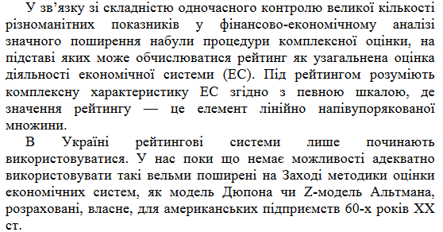

Slide 5
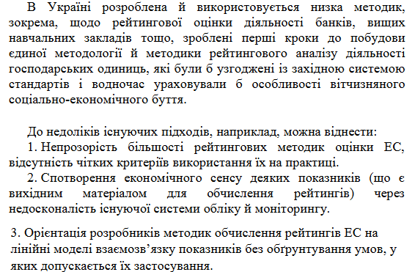

Slide 6
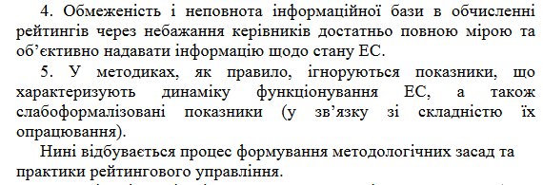

Slide 7
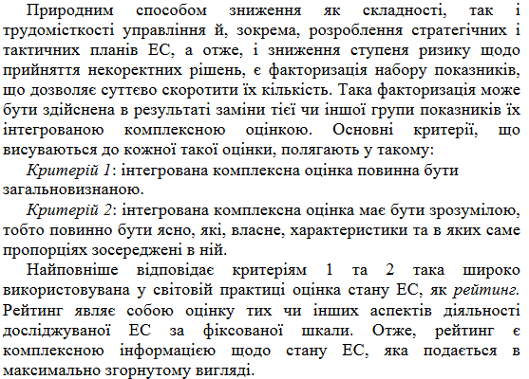

Slide 8
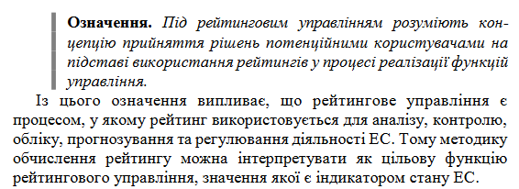

Slide 9
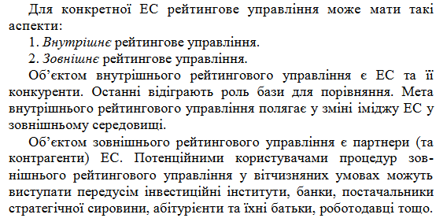

Slide 10
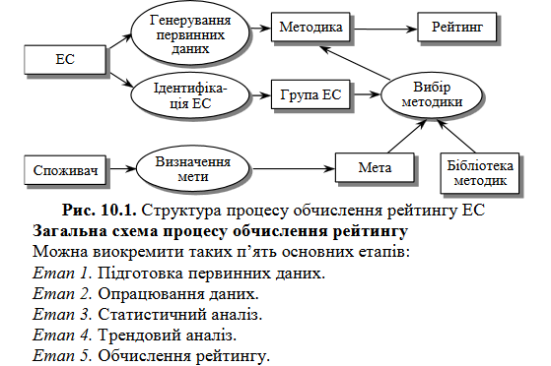

Slide 11
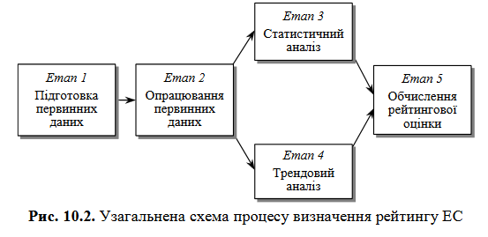

Slide 12
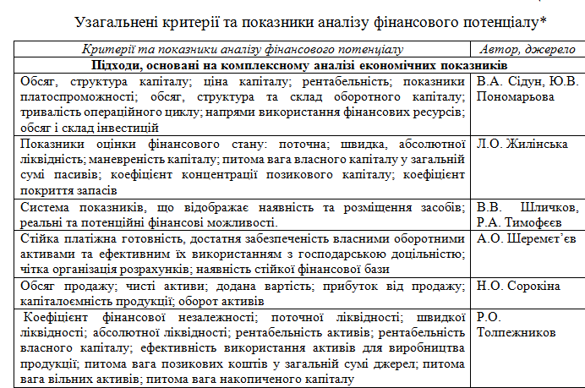

Slide 13
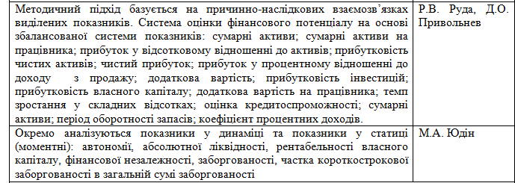

Slide 14
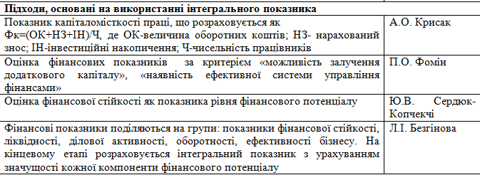

Slide 15
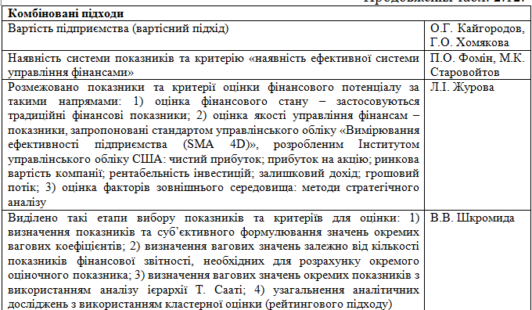

Slide 16
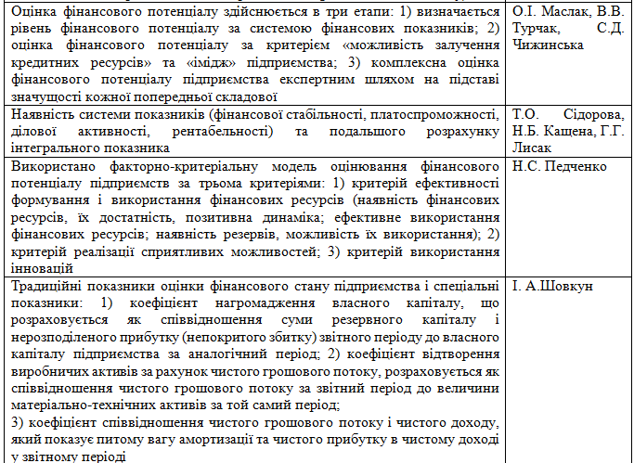

Slide 18
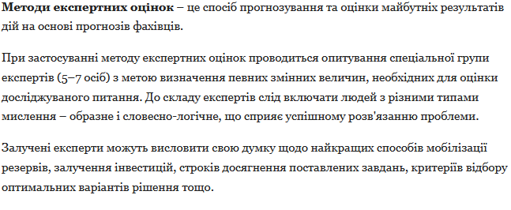

Slide 19
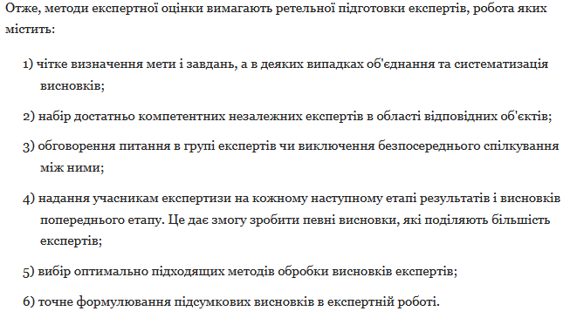

Slide 20
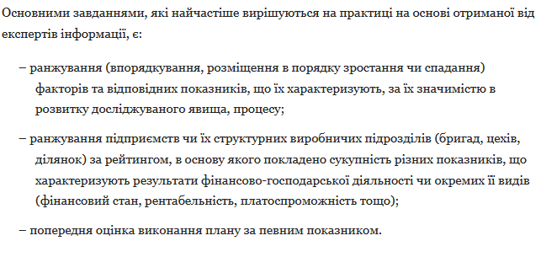

Slide 21
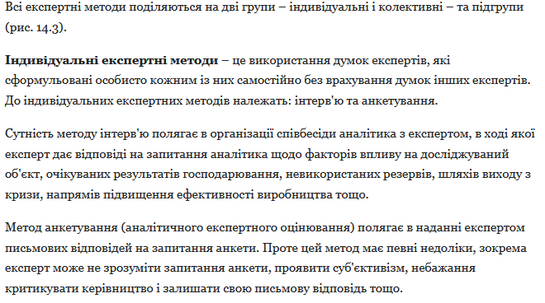

Slide 22
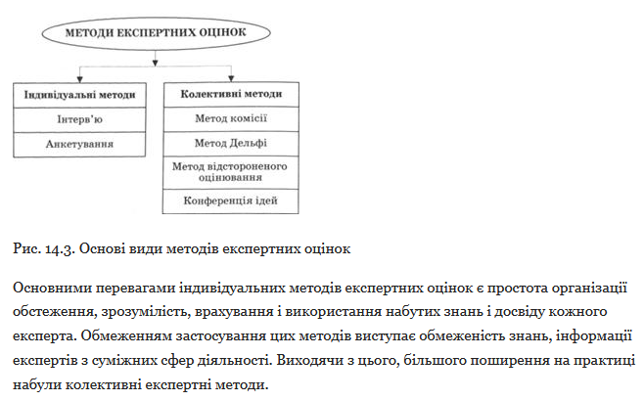

Slide 23
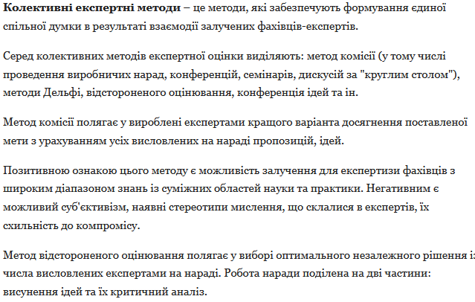

Slide 24
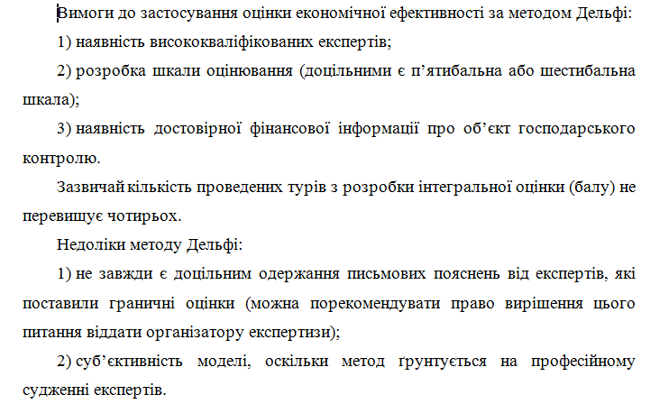

Slide 25
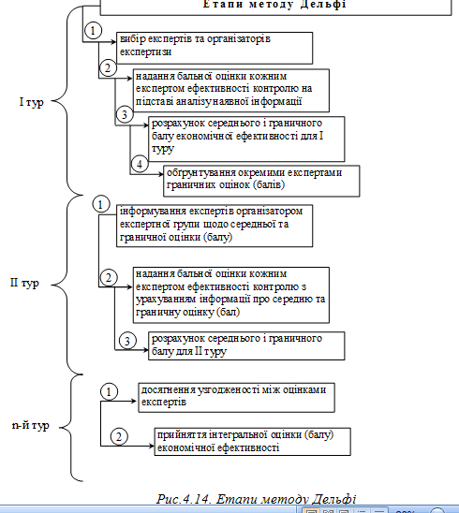

Slide 26
